Slide 1
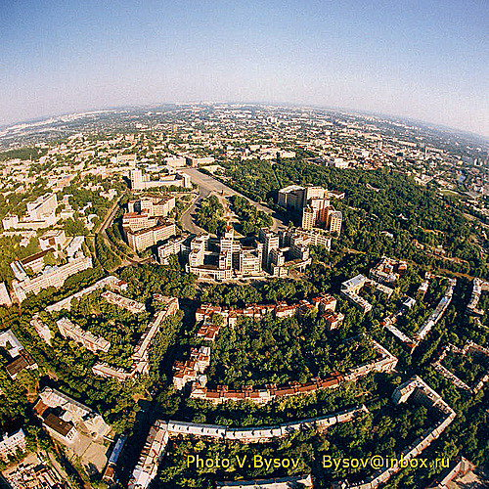
Мій рідний край місто Харків
Овсянніков Віктор
МС-11-20

Slide 2
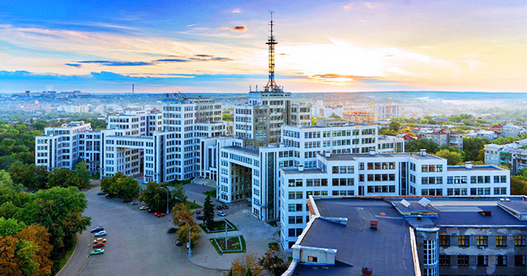
Сучасне місто
Місто Харків – адміністративний центр історико-географічної області України, за якою закріпилася назва «Слобожанщина».

Slide 3
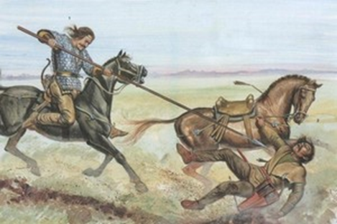
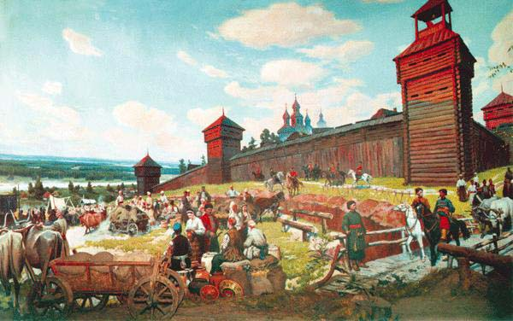
Заснування
У другій половині І тис. н.е. цю територію заселяло східнослов’янське плем’я сіверян. Слов’яни ще у VIII ст. заснували на місці майбутнього Харкова своє поселення, яке в Х ст. стало відоме як місто Донець.

Slide 4

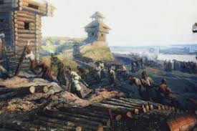
Перша згадка про Донець у літописі стосується 1185 р. Із цим містом пов’язаний також епізод зі «Слова о полку Ігоревім» - найважливішого твору епохи Київської Русі.
Першу Харківську фортецю побудували «за черкаським» (тобто українським) звичаєм. У 1656 р. московський цар Олексій Михайлович видав указ про створення окремого Харківського воєводства.
На початок XVIII ст. було заселено Поділ – район між фортецею і річкою Харків.

Slide 5
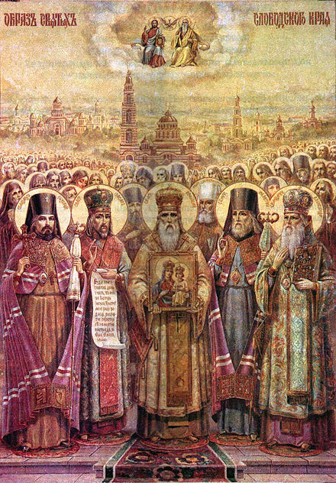
У 1799 р. було створено Слобідсько-Українську єпархію з центром у м. Хакркові.
На початку ХІХ ст. Харків уже розвивається не тільки як торгівельний, але й як промисловий центр.
Ще в другій половині XVIII ст. російський уряд постарався уніфікувати систему освіти.
1970-ті – перша половина 1980-х рр. увійшли в історію країни як період стагнації, місто досягло певних успіхів у розвитку господарства, науки й культури.

Slide 6
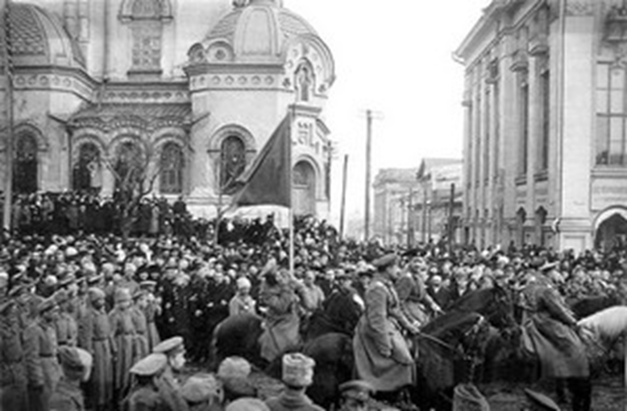
На початок ХХ ст. Харків стає промисловим, науковим і культурним центром з величезним потенціалом. Нове століття внесло свої несподівані корективи у розвиток міста.

Slide 7
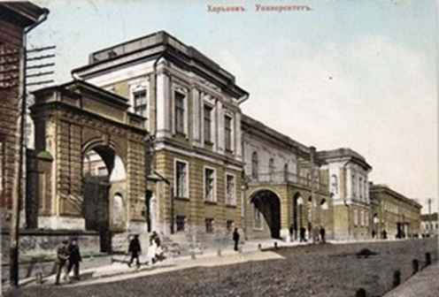
Розвиток науки
У 1788-1789 рр. в Україні з’явилися головні і малі народні училища. У 1789 р. головне народне училище відкрилося в Харкові, а в 1805 р. воно стало базою створеної чоловічої гімназії.
17 січня 1805 р. відкрився Харківський університет. Його засновником став В. Н. Каразін.
У 1930-1931 рр. у Харкові було організовано 23 нові вищі навчальні заклади.

Slide 8
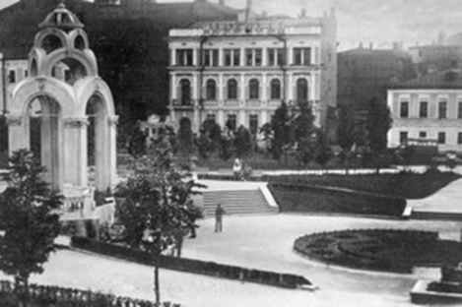
Історія міста Харкова налічує три з половиною сторіччя. Вона сповнена прекрасних і трагічних подій. Місто прийняли до Міжнародної Ліги історичних міст. Його розвиток був і буде залишатися одним з ключових моментів у житті цілої держави – незалежної України.

Slide 9
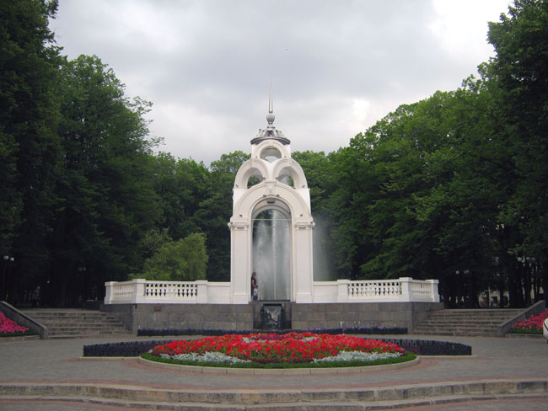
Дякую за увагу!

